Slide 1
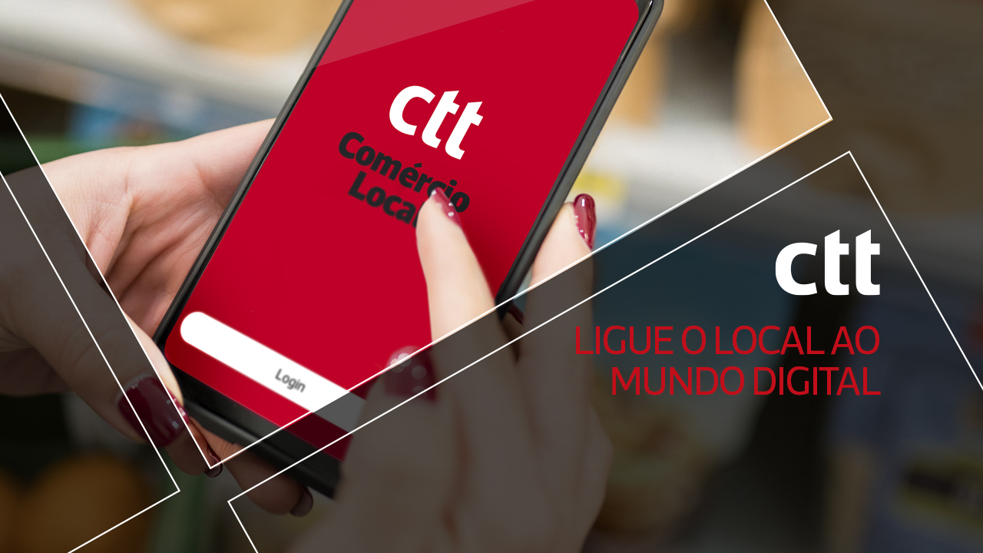
MÁRIO SOUSA

Slide 2


MISSÃO
Portfólio CTT focado na missão de apoiar as empresas e comerciantes portugueses, num momento de crise, a fazer a transição para a venda online
Ajudar e apoiar as empresas e os comerciantes
Para Vender Online
Para Apoiar na Logística
Para Comunicar com os Clientes
Para
Médias Empresas
Para Médias Empresas
Para apoiar na Logística
Para apoiar na Logística
Para
Pequenas Empresas
Para Pequenas Empresas
Criar Lojas Online
Logística
para PMEs
Publicidade
para PMEs
Para o
Comércio Local
Para o Comércio Local
Comércio Local

Slide 3
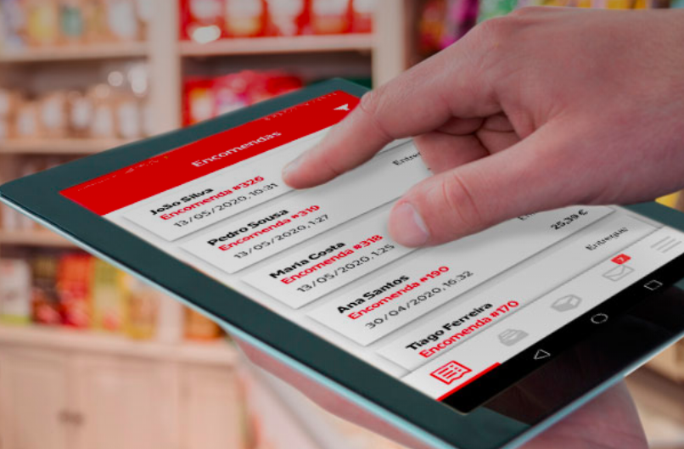


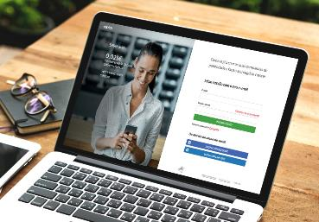
MISSÃO
A economia não pode parar, os CTT apresentam um conjunto de soluções digitais para apoiar os municípios e as empresas locais na divulgação das potencialidades locais.
Ajudar e apoiar as empresas e os comerciantes
CTT Comércio Local
Feiras e Showroom Digitais
Criar Lojas Online
Soluções de Publicidade
Plataforma digital de enfoque local, lançada em articulação com os Municípios, que assegura todas as componentes transacionais de compra e venda dos comerciantes e clientes finais (pagamentos, recolha no comerciante, entregas).
Feiras e showrooms online que possibilitam aos produtores e expositores de feira o posicionamento dos seus produtos no Marketplace Dott, assegurando a sua promoção e escoamento de forma direta para o consumidor final.
Oferta que permite às PMEs nacionais criarem lojas virtuais para a venda online dos seus produtos, com integração de todas as componentes transacionais de pagamento e entrega.
Soluções de publicidade para divulgação das potencialidades locais desde o processo de criatividade até à produção e envio através de correio publicitário, email e sms marketing.

Slide 4
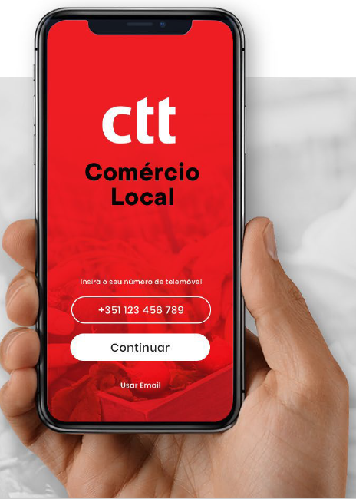
CTT COMÉRCIO LOCAL
Para ajudar a promover a sustentabilidade do tecido empresarial nacional num contexto desafiante, os CTT desenvolveram a solução CTT COMÉRCIO LOCAL.
Solução que visa disponibilizar um novo canal de venda aos pequenos comerciantes locais, agilizando a sua transição para o digital como forma de superar as dificuldades sentidas.
Ajudar o comércio local
Solução tecnológica para transações comerciais de fácil utilização que reúne num único local:
Comerciantes e respetivos produtos;
Potenciais compradores;
Meios de pagamento eletrónico;
Parceiro para entregas;
Suporte e apoio dos Municípios.
A pouca afluência na grande maioria das lojas e mercados e a reduzida presença do comércio local nos meios digitais, levou os CTT, com a sua entrega total, a apoiar o comércio local na dinamização do seu negócio.

Slide 5
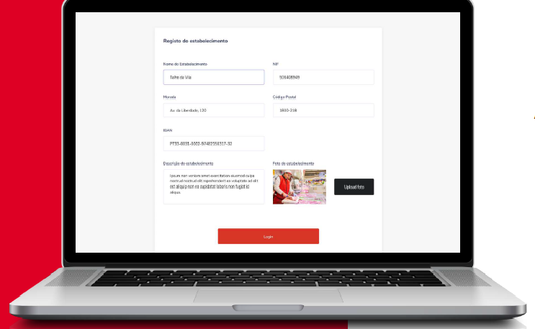
CTT COMÉRCIO LOCAL
Os Municípios terão um papel primordial na dinamização da solução Comércio Local junto do tecido empresarial local.
O apoio aos comerciantes no processo de adesão e as ações de divulgação da aplicação aos munícipes fará o sucesso desta solução.
Papel dos Municípios
PROMOVER O CTT COMÉRCIO LOCAL É:
Apostar em medidas de fomento à revitalização do tecido económico local;
Ter facilidade de gestão, já que os CTT prestam o serviço de forma totalmente integrada (software, pagamentos e transporte);
Divulgar a solução junto dos comerciantes e munícipes através de infomail, SMSs ou email marketing;
Dar apoio na gestão da plataforma, nomeadamente para o onboarding e gestão diária dos comerciantes com menos apetências digitais.

Slide 6
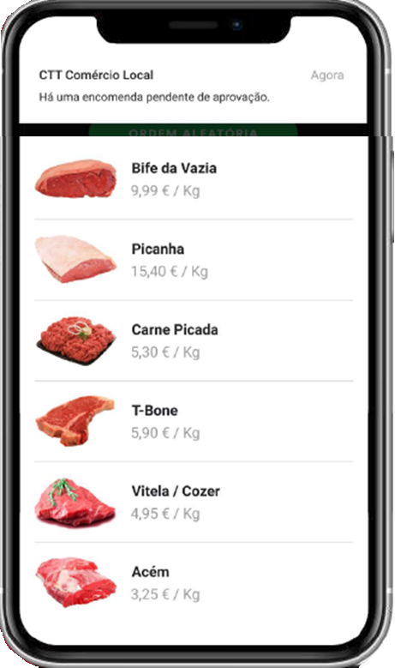
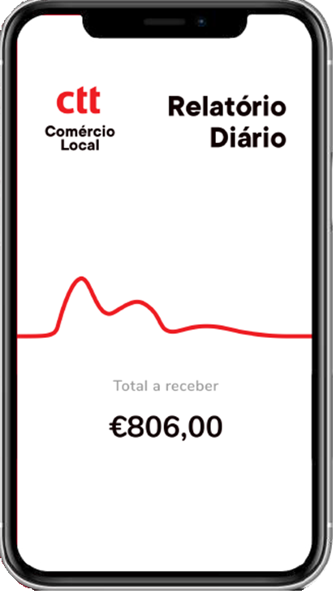
CTT COMÉRCIO LOCAL
Com a solução CTT Comércio Local os comerciantes terão acesso a um maior número de clientes potenciais e a uma fonte de rendimentos complementar à loja física.
Vantagens para os comerciantes
ADERIR AO CTT COMÉRCIO LOCAL É:
Ter acesso a uma solução completa e extremamente simples
Ter facilidade na receção e confirmação de encomendas através da app comerciante ou simplesmente por SMS
Contar com apoio de uma equipa para suportar o processo de onboarding
Ter assegurada a transferência para a conta bancária do comerciante dos valores das vendas efetuadas através da app
6

Slide 7
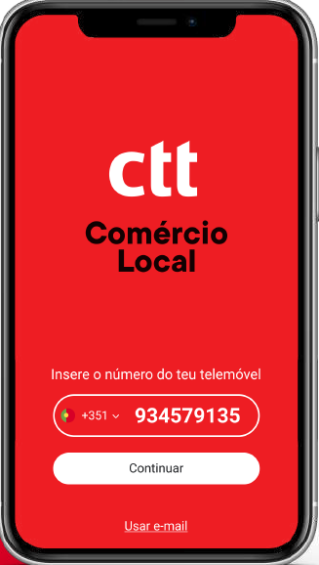
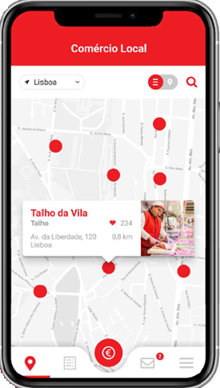
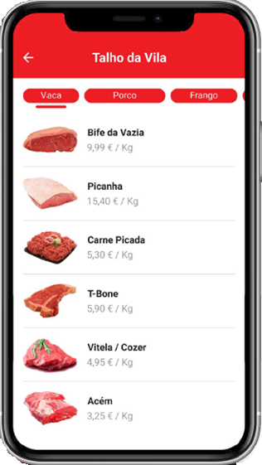
CTT COMÉRCIO LOCAL
Para utilizar a solução de Comércio Local os potenciais utilizadores poderão fazer download da App para IOS ou para Android.
A aplicação terá disponível a rede comerciantes da região, os meios de pagamento habituais e soluções de distribuição dos CTT para a entrega da encomenda.
Vantagens para os consumidores:
UTILIZAR O CTT COMÉRCIO LOCAL É:
Ter acesso à qualidade e diversidade dos produtos locais a partir do conforto e segurança de casa;
Evitar filas de espera para acesso às lojas físicas;
Dar apoio à economia local;
Facilidade de compra e de pagamento. A aplicação integra vários meios de pagamentos mais utilizados em Portugal (ex.: MBway);
Ter um serviço conveniente e económico, com dois modos de entrega disponíveis: takeaway ou entrega no domicílio através dos CTT.

Slide 8

CTT COMÉRCIO LOCAL
Demonstração

Slide 9

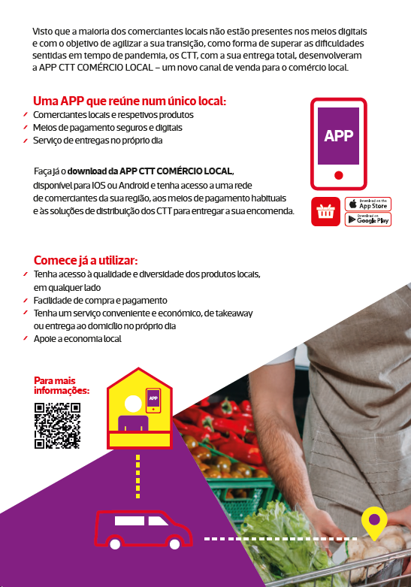
CTT COMÉRCIO LOCAL
Comunicação

Slide 10
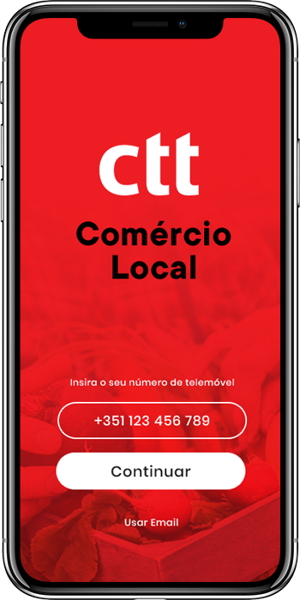
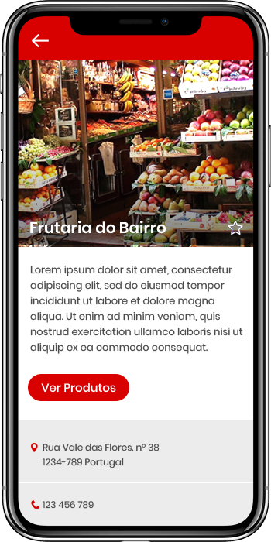
CTT COMÉRCIO LOCAL
O meio mais eficaz para manter o comércio local em funcionamento
+ Simples
+ Eficaz
+ Seguro
+ Sucesso

